Slide 1
北斗投放业务分享
罗序盼

Slide 2
目录
1
投放立项背景
2
投放解决方案具体介绍
3
投放当前业务量

Slide 3
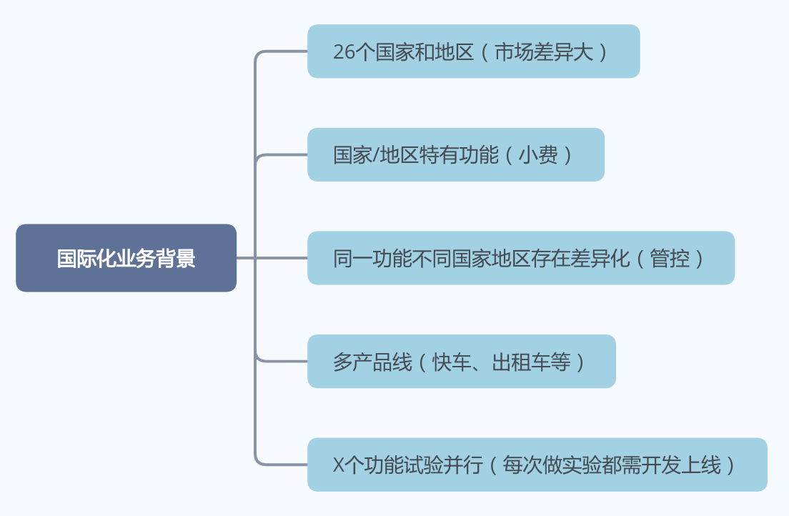
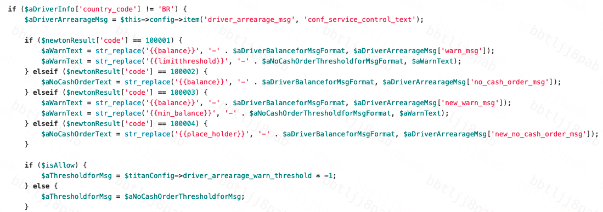
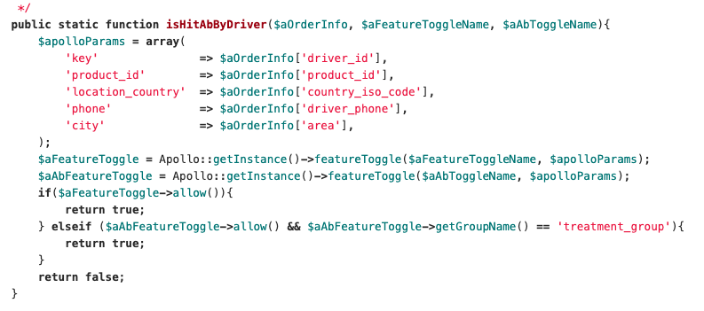
投放立项背景（业务痛点）
国际化代码特点
国际化功能需求特点
国家、产品线硬编码 ＝ 埋坑
Apollo key 硬编码 = 技术债务
为了实现不同国家差异化需求代码硬编码=>导致后续代码难以维护
PM每次功能试验RD都需开发上线=>代码硬编码、开发流程繁琐
功能多维度（国家、城市、区县、产品线）放量问题

Slide 4
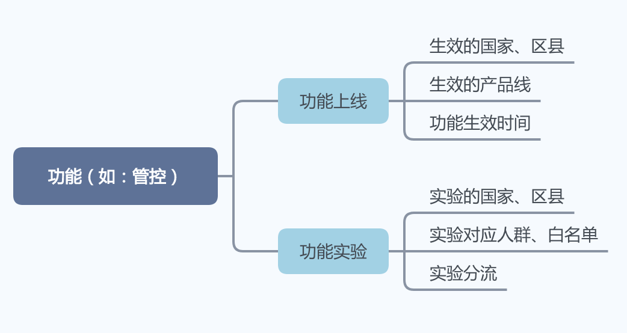
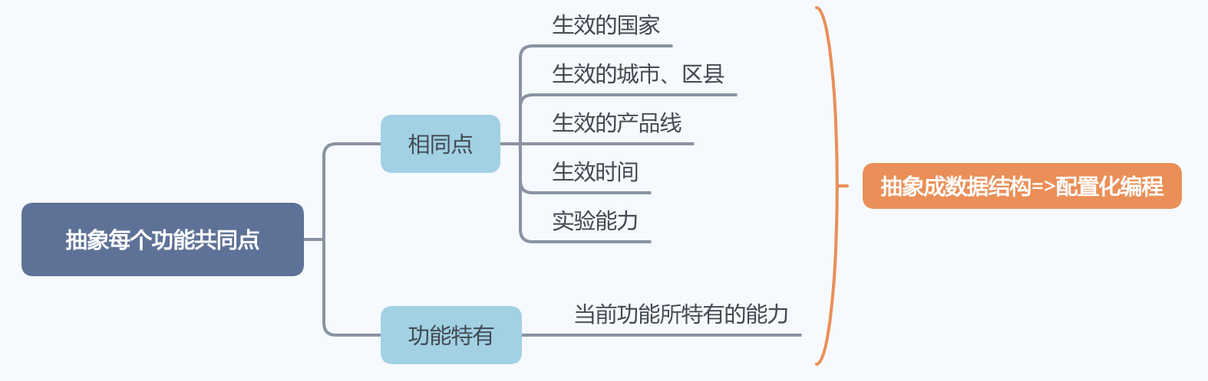
投放解决方案具体介绍（1. 分析问题）

Slide 5
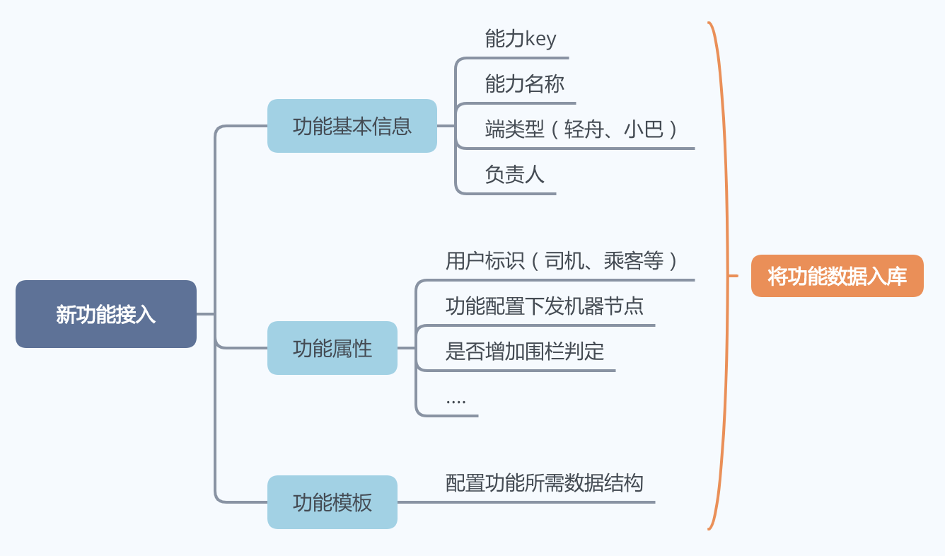
投放解决方案具体介绍（2. 功能接入）

Slide 6
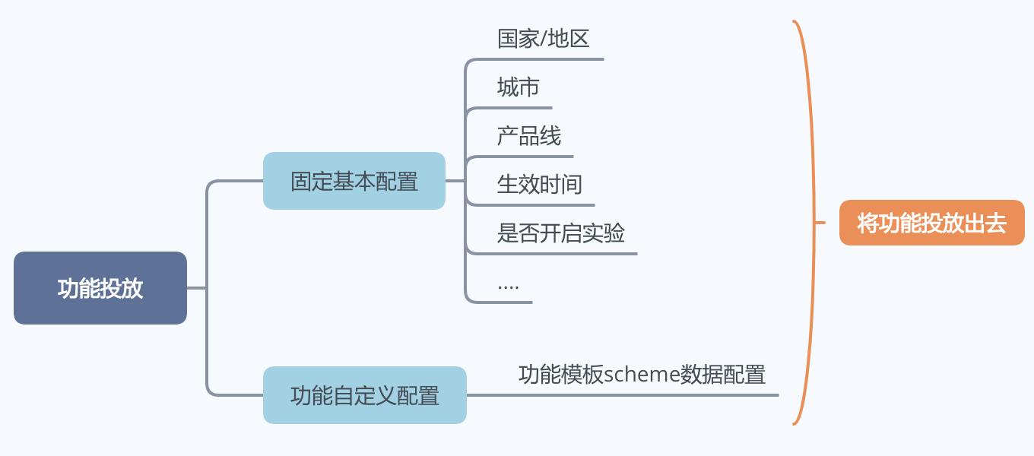
投放解决方案具体介绍（3. 功能投放）

Slide 7
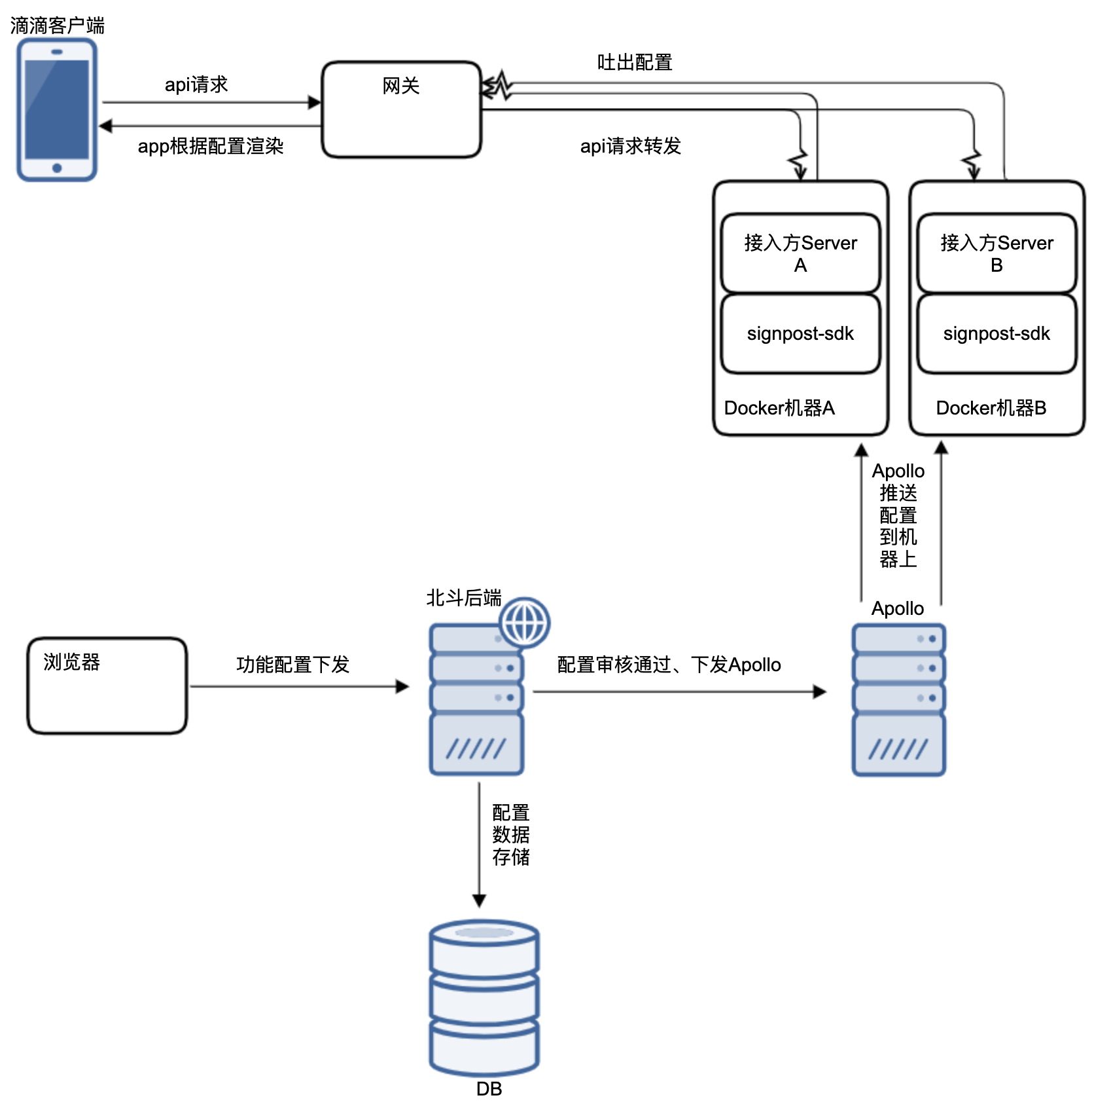
投放解决方案具体介绍（4.功能投放生效整体流程）

Slide 8
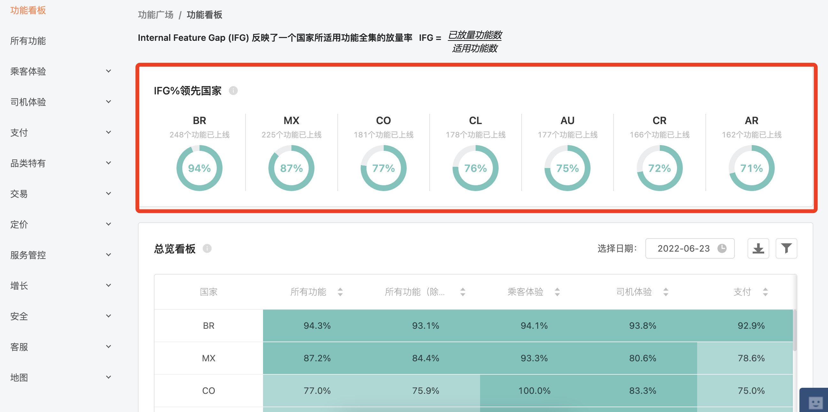
投放方案具体介绍（5. 功能看板）
功能大盘，各国IFG（当前国家已上线功能占比）、等各种指标。运营可直观看到各国功能数据

Slide 9
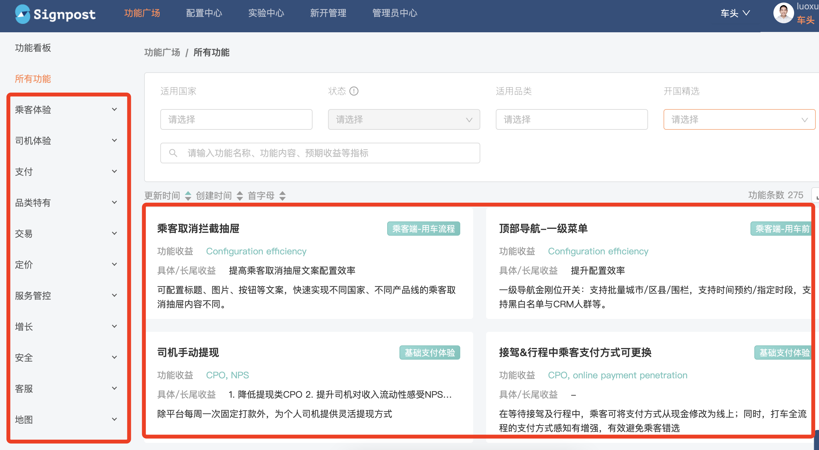
投放方案具体介绍（6. 知识库）
功能广场（知识库）--包含各个方向的功能，承载功能管理能力

Slide 10
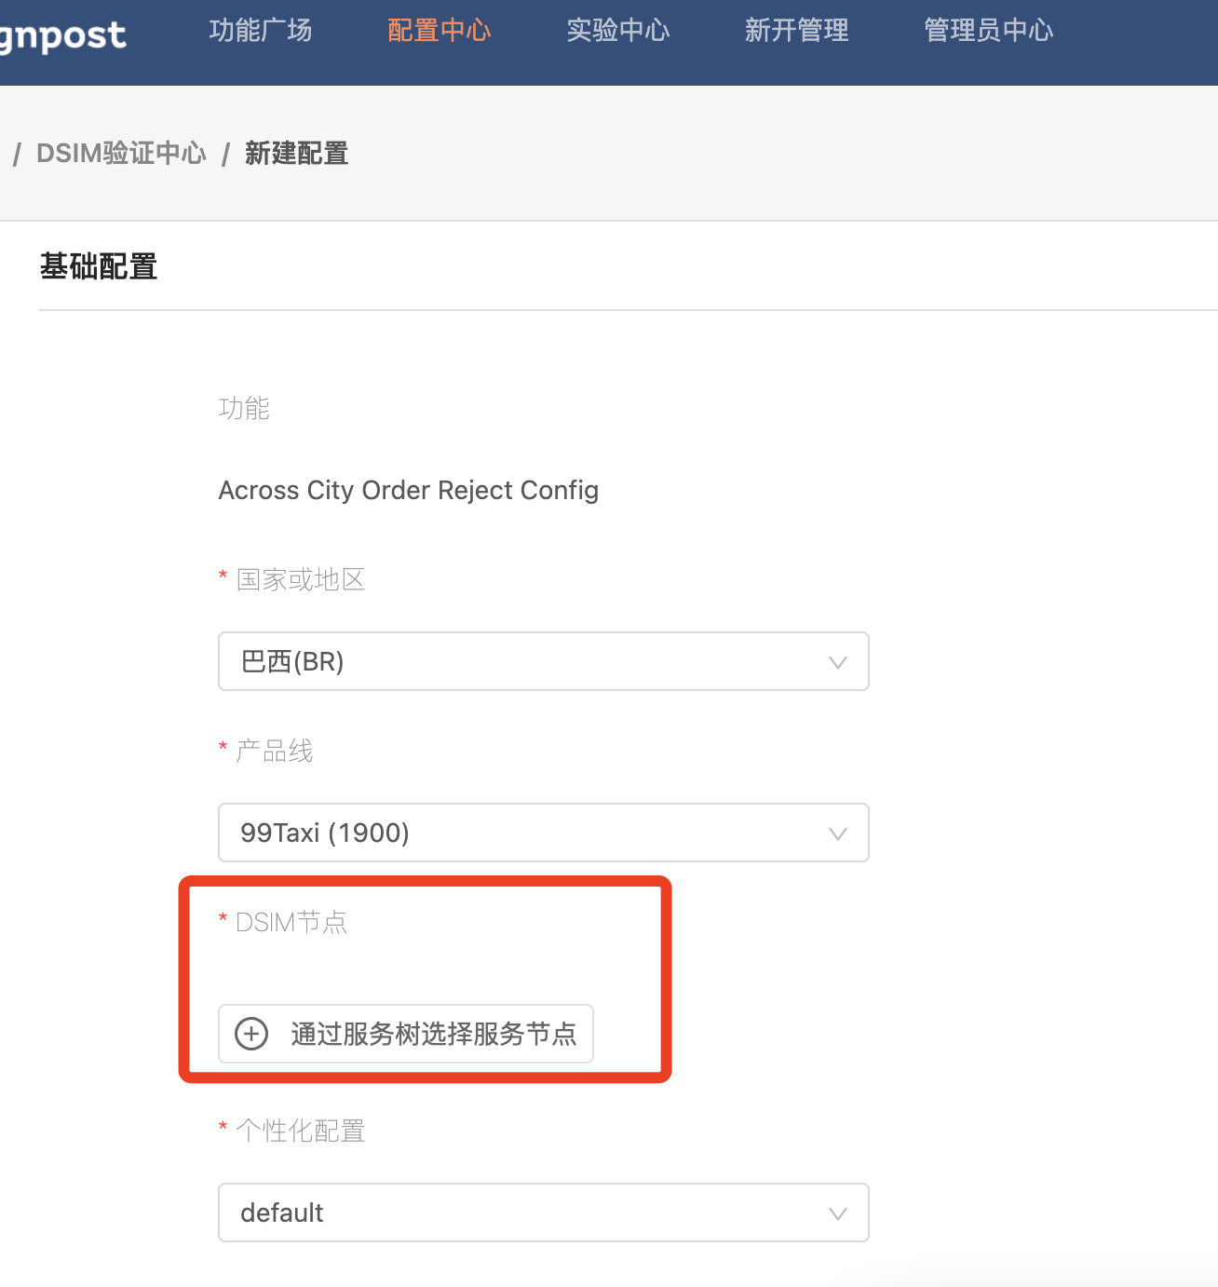
投放方案具体介绍（7. DSIM验证中心）
DSIM是提供给QA测试功能用的
QA将功能配置推送到测试机器节点
后端功能部署到该测试机即可测试

Slide 11
投放当前业务量
功能知识库
已录入275个产品功能
覆盖体验、支付、交易、定价、管控、安全、增长、客服等10+业务方向
功能接入量
已接入390+的功能覆盖了出行绝大部分业务方向
投放量
已投放功能1.6万次
已进行290+次AB实验，相当于减少接入方上线100+次

Slide 12
1、功能知识库（功能管理）
2、配置中心（投放功能、支持测试、投放自带放量能力）
3、功能试验中心（支持功能试验、摆脱每次Apollo试验就要RD上线）
1. 为什么有这个立项 背景，要解决什么问题—国际化业务痛点
2. 解决方案—平台已有功能
3. 具体介绍方案
4. 结果—数据
先介绍功能接入（配置scheme的能力，其中包括固定和自定义两类配置）
→功能投放（如何使上一步生成的scheme数据生效）

Slide 13
接入业务量放到最后 --他是一个结果，增加文字描述，1,2,3
目录
1
投放是做什么的
2
接入业务量
3
功能接入流程
4
功能投放流程

